Slide 1
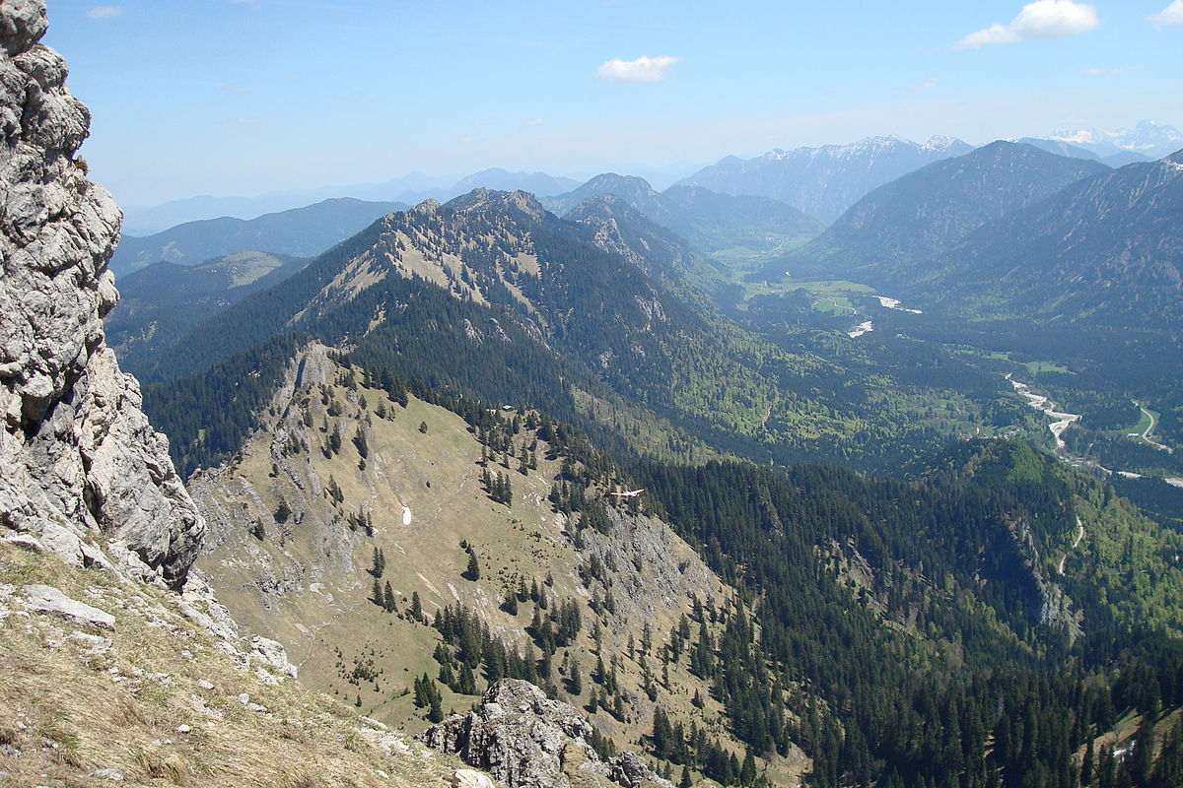
Thema 1: Bergen en dalen
Les 1: Hoe hoger, hoe kouder

Slide 2
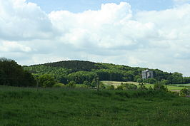
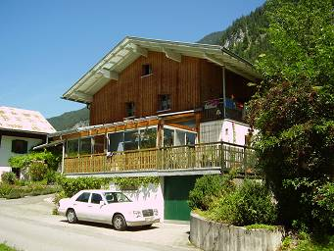
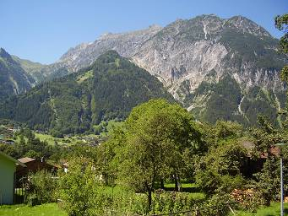
Oostenrijk
Vaalserberg in Nederland

Slide 3
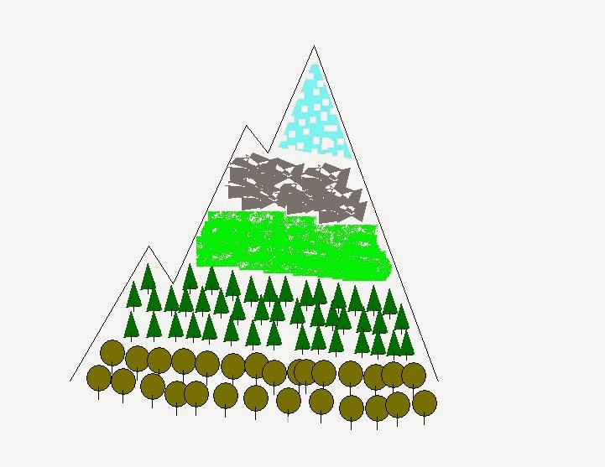
Van top tot teen…
Eeuwige sneeuw
Rotsgordel
Bergweide
Naaldbomen
Loofbomen

Slide 4
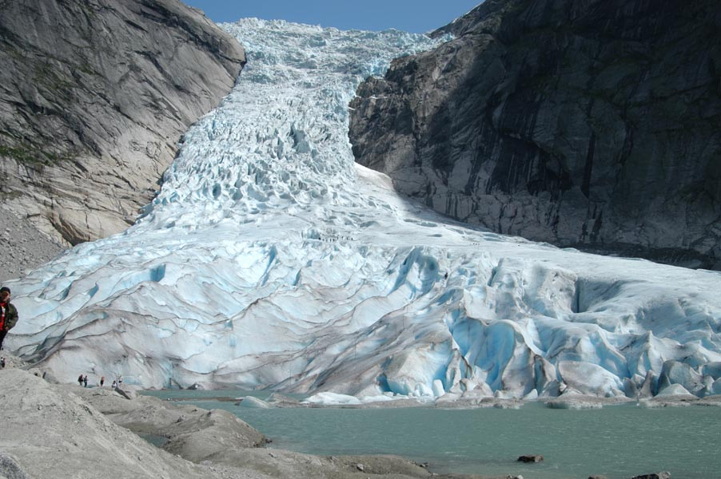
Gletsjer
Een ijsachtige rivier
van sneeuw
Dik, zwaar pak ijs dat
langzaam naar
het dal beweegt

